Slide 1

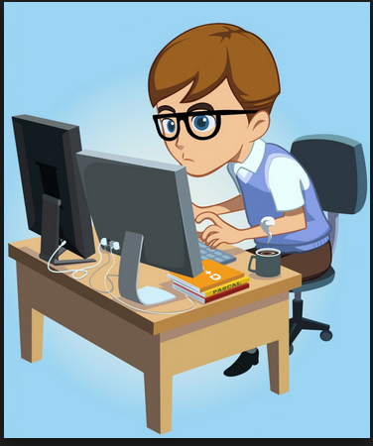
ACTIVIDAD FINAL
La empresa Easy Relocation Panama requiere una página web para mostrar su identidad corporativa. En este sentido, en base a los recursos enviados (maqueta e imágenes) elabórela aplicando HTML5 y CSS.
FECHA LIMITE DE ENTREGA: 15/11/2015
Correo: hvillasmil@urbe.edu.ve
Ing. Hoyver Villasmil

